Slide 1
ПРЕЗЕНТАЦИЯ НА ТЕМУ «Подвижные игры для детей от 2 до 3 лет»

Slide 2
ЗНАЧЕНИЕ ПОДВИЖНЫХ ИГР
Для младших дошкольников подвижные игры являются жизненной потребностью . С их помощью решаются разнообразные задачи : образовательные, воспитательные и оздоровительные.
В процессе подвижных игр создаются благоприятные условия для развития и совершенствования основных движений.

Slide 3
Основными задачами решаемыми в процессе ежедневного проведения подвижных игр и упражнений являются:
-дальнейшее расширение двигательного опыта детей, обогащение его новыми , более сложными движениями.
-совершенствование имеющихся у детей навыков в основных движениях путем применения их в игровых ситуациях.
-развитие двигательных качеств: ловкости ,быстроты, выносливости.
- Воспитание самостоятельности и активности.

Slide 4
Виды подвижных игр для детей 2-3 лет
С ходьбой и бегом С ползанием
«Догони мяч». «Доползи до погремушки».
«Через ручеек». «Проползи в воротца».
«Кто тише» С подпрыгиванием
«Перешагни через палку». «Мой веселый звонкий мяч»
«Догони меня». «Зайка беленький сидит».
«Воробушки и автомобиль». «Птички в гнездышках».
«Солнышко и дождик». «Через ручеек».
«Бегите ко мне» «По ровненькой дорожке».
С бросанием и ловлей На ориентировку
«Прокати мяч» «Где звенит».
«Попади в воротца» «Найди флажок»

Slide 5
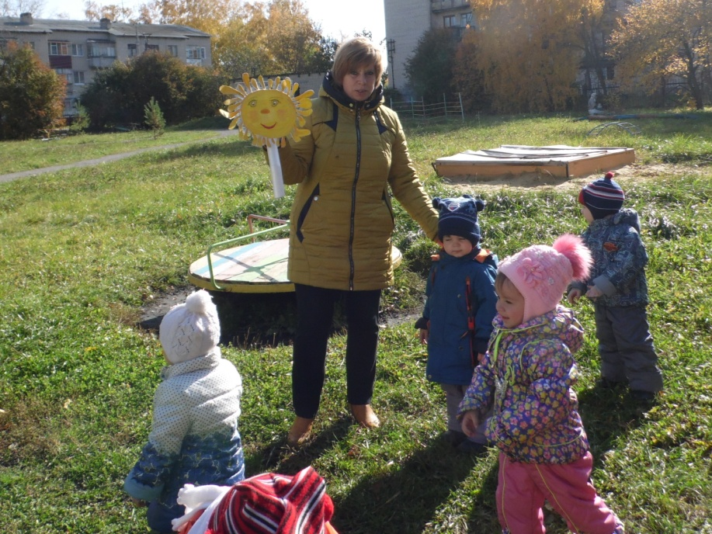
Подвижная игра «Солнышко и дождик»

Slide 6
Игра «Мы на луг ходили»

Slide 7
Подвижная игра «Кошка и мышки»

Slide 8
Физ. Упражнение «По тропинке»

Slide 9
Физ.упражнение «Прокати мяч»

Slide 10
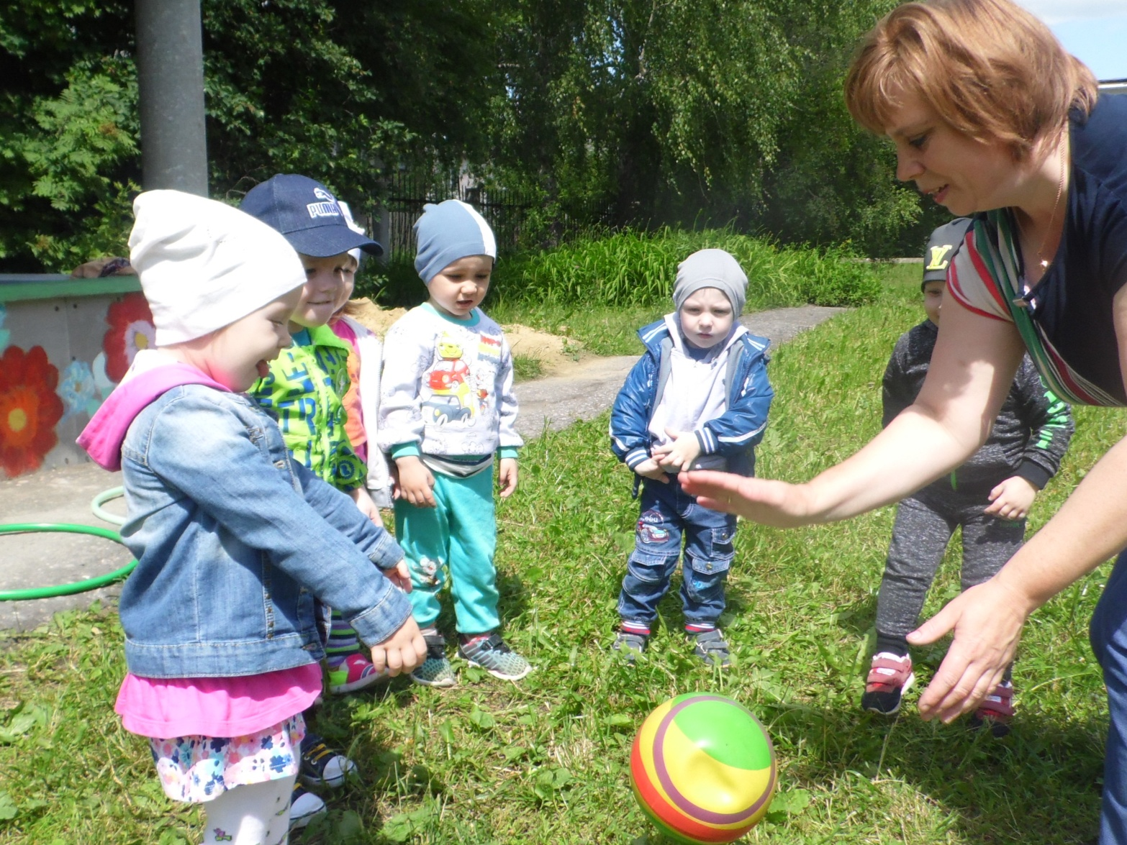
Подвижная игра «Мой веселый звонкий мяч»

Slide 11
Подвижная игра «Воробушки и автомобиль»

Slide 12
Спасибо
за внимание. Презентацию подготовили
воспитатели 1 младшей группы
Мосевнина Е.А.
Яськина О.К.
2017-2018 уч.год.

